Slide 1
高级《职业园长》培训（远程） 学习流程

Slide 2
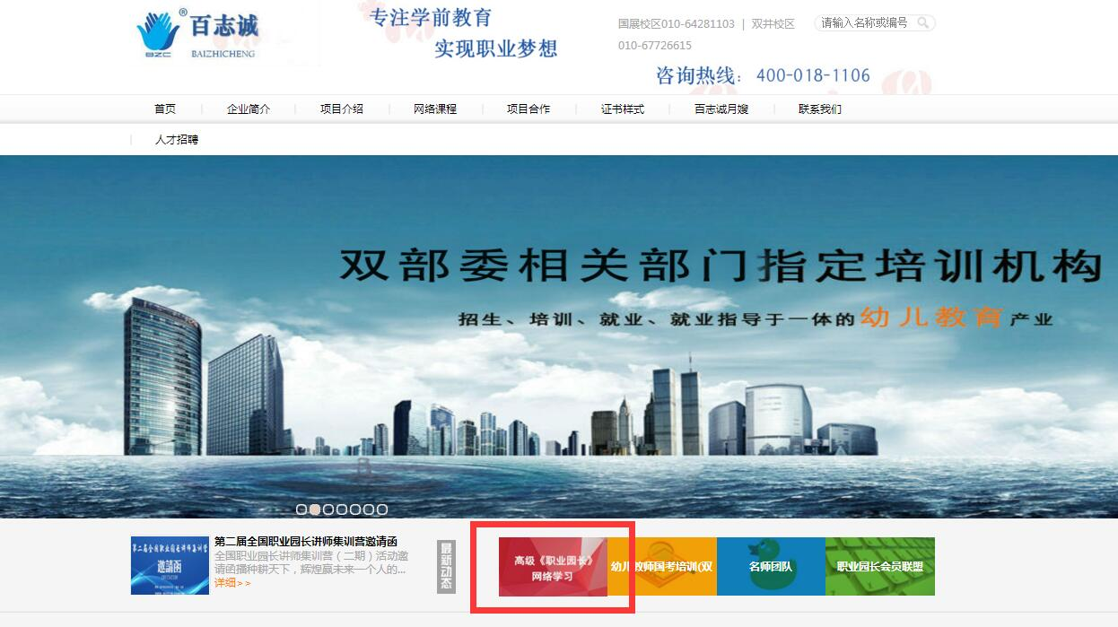
进入百志诚教育官网www.yjlm.com

Slide 3
找到“点击进入课堂”框进入学习栏

Slide 4
输入用户名和密码进入网站

Slide 5
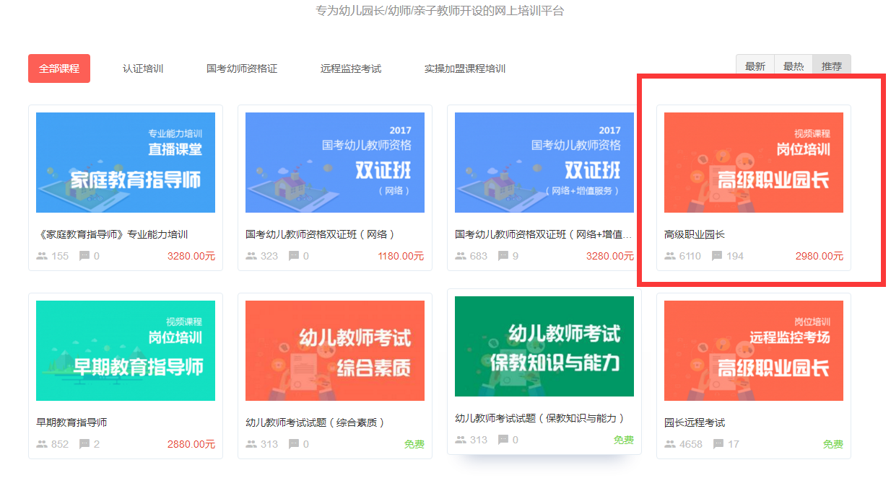
点击“高级职业园长”进入课程学习

Slide 6
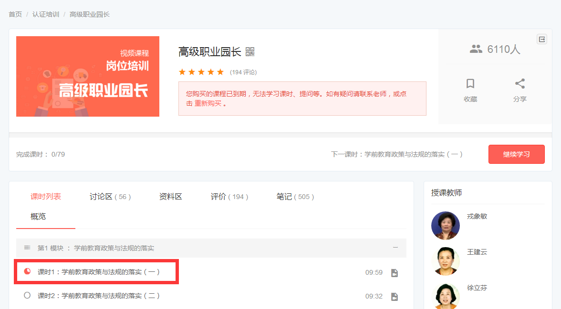
选择要学习的课程，进行学习，全部课时学完后，方可参加考试

